Slide 1
Köksbordsmaterial Energikollen 21C
Lantbruk
Framtaget av Rådgivarna- David Hårsmar, Karin Eliason

Slide 2
Vad är energi?
Energi är rörelse eller förmåga till rörelse
SI enheten är Joule (J)
  1 J = 1 Ws = 0,001 kWs = 0,000000277 kWh
  1 kWh = 3,6 MJ
  1 cal = 4,182 J
Notes:
Def 1 cal = the amount of energy required to warm one gram of air-free water from 19.5 °C to 20.5 °C at standard atmospheric pressure (Wikipedia) IUNS = International Union of Nutritional Sciences
Energi har dock olika kvalitet!
Kan man förbruka energi? Nej
Men elförbrukning och bränsleförbrukning ok. Nyttiga arbetet av elen har förbrukats och energin har omvandlats till ffa värme.

Slide 3
Effekt
Effekt är energi per tidsenhet
  1 W = 1 J/s
  1 kW = 1000 W
  (1 hk = 0,73549875 kW)
OBS! kWh är mått på energi.
  Erhålls genom att multiplicera effekt (kW) med aktuellt antal timmar (h)
Notes:
Lätt att blanda ihop begreppen!
55 öre kilowatten? Nej!
Viktigt? Nja… kanske inte ☺
Hästkraft gammalt begrepp och det finns olika definitioner

Slide 4
Olika energityper
Primär energi
Sekundär energi
slutlig energianvändning
levererad energi
direkt energi
Energi-
tjänster
Användbar
energi
kol
olja
gas
kärnbränsle
vattenkraft
vind
sol
biomassa
el
eldningsolja
dieselolja
bensin
gas
biobränsle
belysning
inneklimat
transport
sönderdelning
lyft
kylning
m.m.
ljus
värme
rörelseenergi
lägesenergi
gårdsgräns
Illustration: Lars Neuman, LRF-Konsult
förluster
förluster

Slide 5
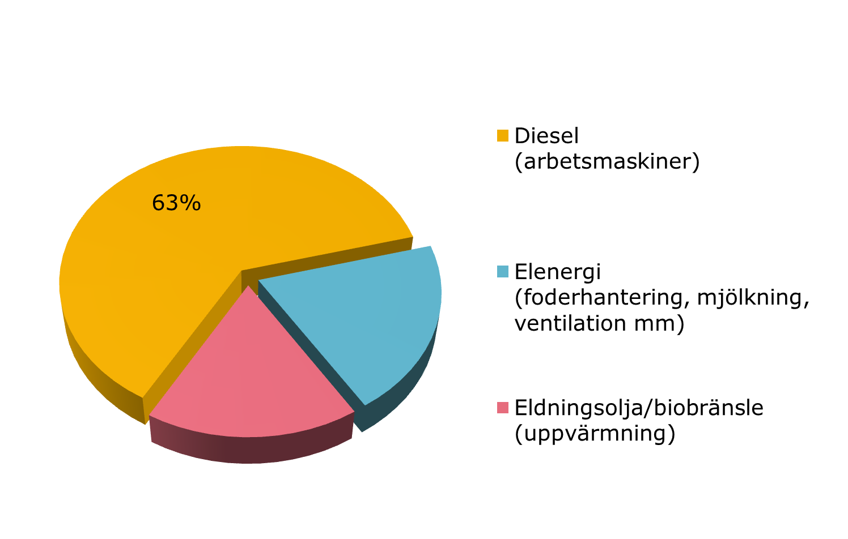
Energi till svenskt lantbruk
Totalt ca 3,6 TWh/år
(direkt energi)
Källa: SJV 2010:16 samt underlagsrapport Baky m.fl. 2010 (JTI)
Notes:
Sverige ca 400 Twh/år
Källa: SJV 2010:16 samt underlagsrapport Baky m.fl. 2010 (JTI)

Slide 6
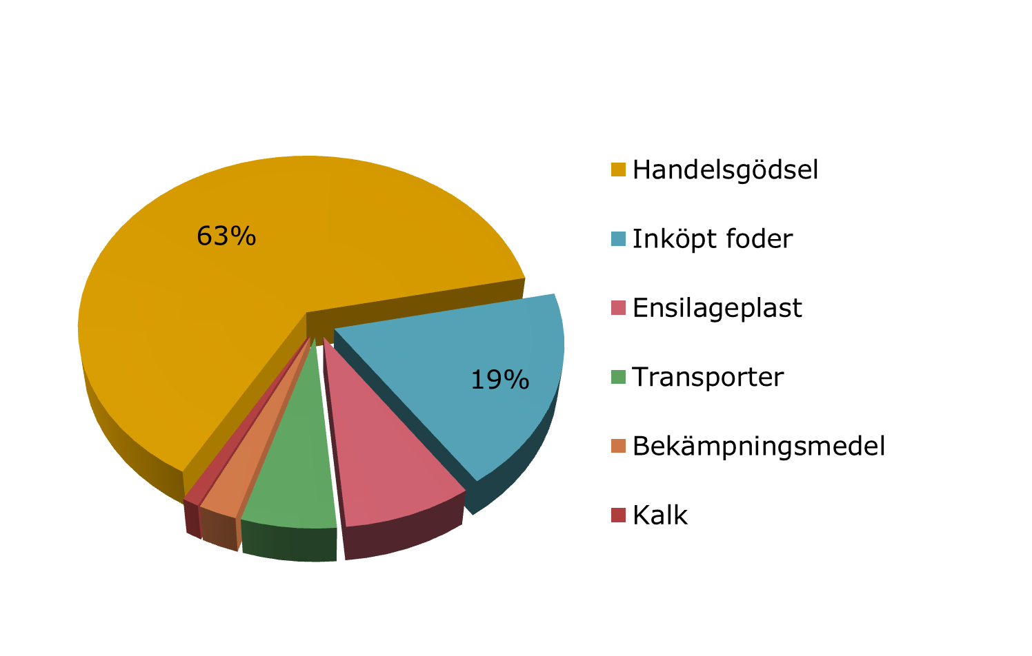
Energi till svenskt lantbruk
Totalt ca 3,6 TWh/år
(indirekt energi)
Källa: SJV 2010:16 samt underlagsrapport Baky m.fl. 2010 (JTI)
Notes:
OBS! ögonblicksbild, varierar år från år - Källa: SJV 2010:16 samt underlagsrapport Baky m.fl. 2010 (JTI)
Citat Baky mfl 2010: ” För närvarande pågår ett teknikskifte inom industrin som tillverkar handelsgödsel. Tillämpas bästa tillgängliga teknik för produktion av handelsgödsel sjunker energibehovet ned (från ca 2,3) till ca 1,6 TWh per år.
Indirekt energi fås genom att multiplicera med faktor

Slide 7
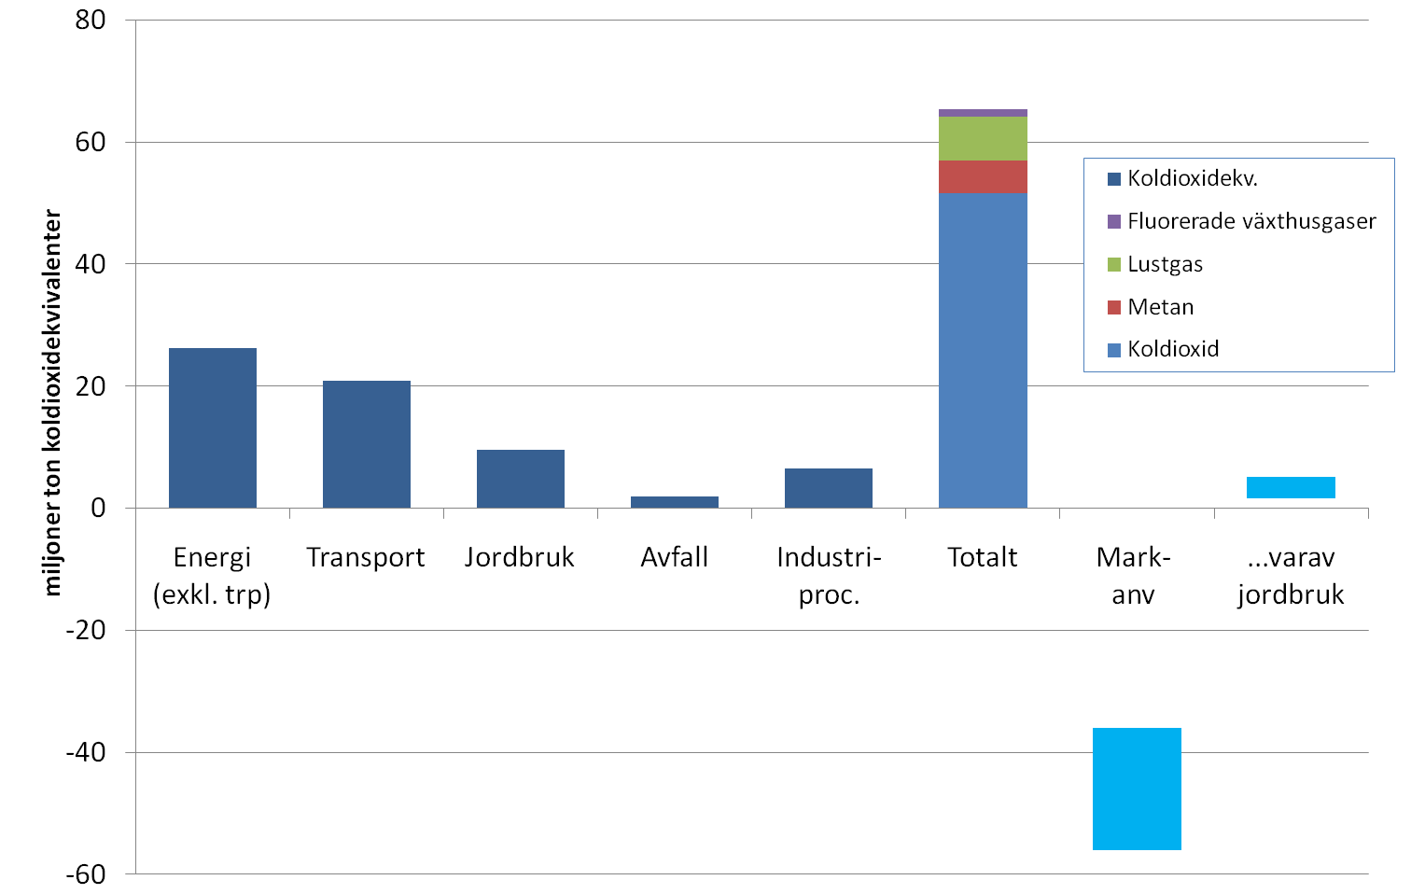
Utsläpp av växthusgaser,
Sverige 2007
~15 %
Koldioxidekvivalenter (CO₂-ekv)
1 kg koldioxid = 1 kg CO₂-ekv
1 kg metan = 21 kg CO₂-ekv
1 kg lustgas = 310 kg CO₂-ekv
Källa: Maria Berglund, HS Halland efter NV rapport: National inventory report 2009, Sweden.
Notes:
Anteckningar och bild från Nils Helmersson, HIR Malmöhus:
CO2 stort om man ser till hela samhällssektorn.
Industri – bl a cementindustrin, kalktillverkning, stål-, aluminium- (polyfluorerade kolväten) och järntillverkning.
Obs, sektorsindelningen (jordbrukets transporter ingår i ”Transporter”). Bara utsläpp som sker i landet (mineralgödsel tillverkas i Norge)! Inte koldioxid från markanvändning.
Jordbruket annan fördelning av växthusgaser än andra samhällssektorer. I flesta fall räcker det långt att räkna förbrukning av fossila bränslen. I jordbruket dock Stor andel biogena utsläpp – Metan och Lustgas
Jordbruket – Totalt ca 9 miljoner ton CO2e. ca 60 % av allt metan och 70 % av lustgas. Metan minskat p g a färre mjölkkor. Lustgas minskat lite – mindre N tillförs marken (mindre stallgödsel med färre djur, mindre mineralgödsel-N), minskat N-läckage -> mindre indirekta lustgasemissioner.
Dessutom CO2 från mark, netto 2 milj ton i avgång – bortodling ca 3,7 (organogena jordar) och inbindning ca 1,7 (betesmark)
7

Slide 8
Skatt på diesel

Slide 9
Priset på el för jordbruksföretag
30 000 kWh/år, Tillsvidareprisavtal, Källa: SCB
Notes:
ELPRISET för jordbruksföretag (30 000 kWh/år) ENL SCB 2010/2011
OBS! Tillsvidareprisvtal ! (dyraste typen av avtal)

Slide 10
Energianvändning i djurhållningen
 | Nyckeltal | Min-Max
Mjölk (kWh/kg mjölk) | 0,17 | 0,15-0,19
Äggproduktion (kWh/kg ägg) | 0,49 | 0,33-0,55
Nöt, köttdjur (kWh/kg kött) | 7,75 | 2,06-11,77
Smågrisar (kWh/smågris) | 85,94 | 5,65-301,79
Slaktsvin (kWh/kg kött) | 0,59 | 0,11-1,54
Slaktkyckling (kWh/kg kött) | 0,99 | -
Källa: SJV Rapport 2010:16

Slide 11
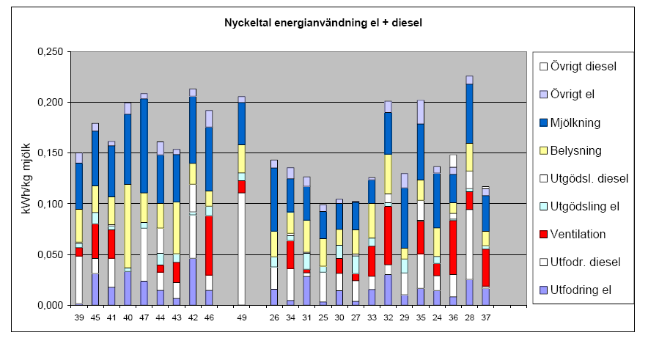
Energianvändning på gården
Robot
250 - 57 kor
Karusell
180 kor
Grop
300 – 70 kor
Varje gård är unik
Varje gård behöver analyseras enskilt
Stor variation i energibehov över dygnet och året
24 lösdriftsladugårdar kartlagda av LRF Konsult i Energikollen 2008
Notes:
Några studier har gjorts i Sverige, Hörndahl
LRF energikollen
Greppa Energin på gården.

Slide 12
Energianvändning på mjölkgården
21 gårdar med uppbundna kor kartlagda av
LRF Konsult i Energikollen 2008,
Ordnade i storleksordning från 110 till 32 kor
Varje gård är unik
Varje gård behöver analyseras enskilt
Stor variation i energibehov över dygnet och året
Notes:
Några studier har gjorts i Sverige, Hörndahl
LRF energikollen
Greppa Energin på gården.

Slide 13
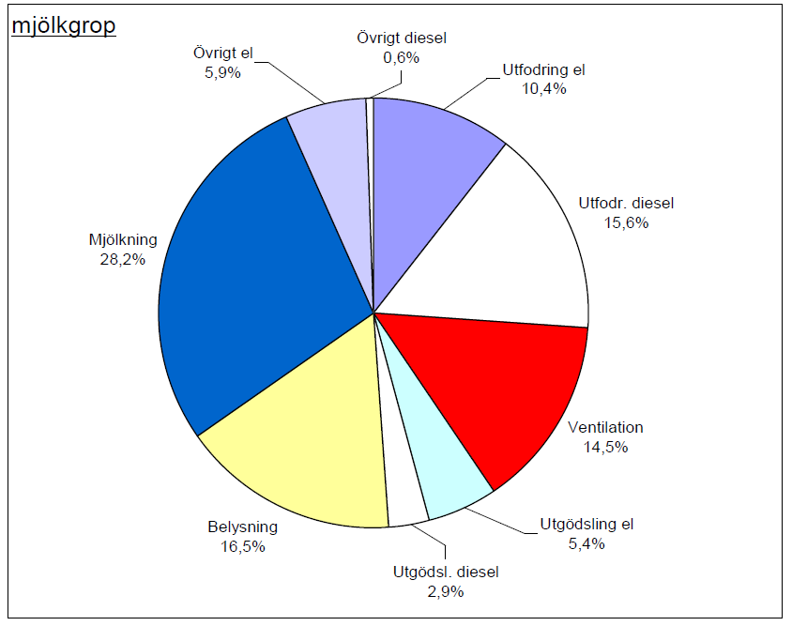
Energianvändning robot jämfört med mjölkgrop
9 robotgårdar
Källa: L . Neuman
14 lösdriftsstall mjölkning i mjölkgrop
Källa: L . Neuman

Slide 14
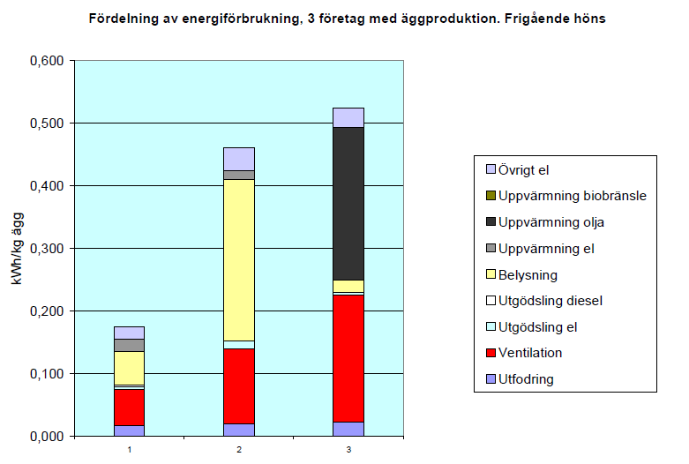
Energianvändning - Äggproduktion
Källa: Energikollen, LRF 2008

Slide 15
Energianvändning - Slaktkyckling
Mätningar på en gård 2005-2006, medeltal av mätningar på fem omgångar
Källa: Hörndahl, SLU 2008

Slide 16
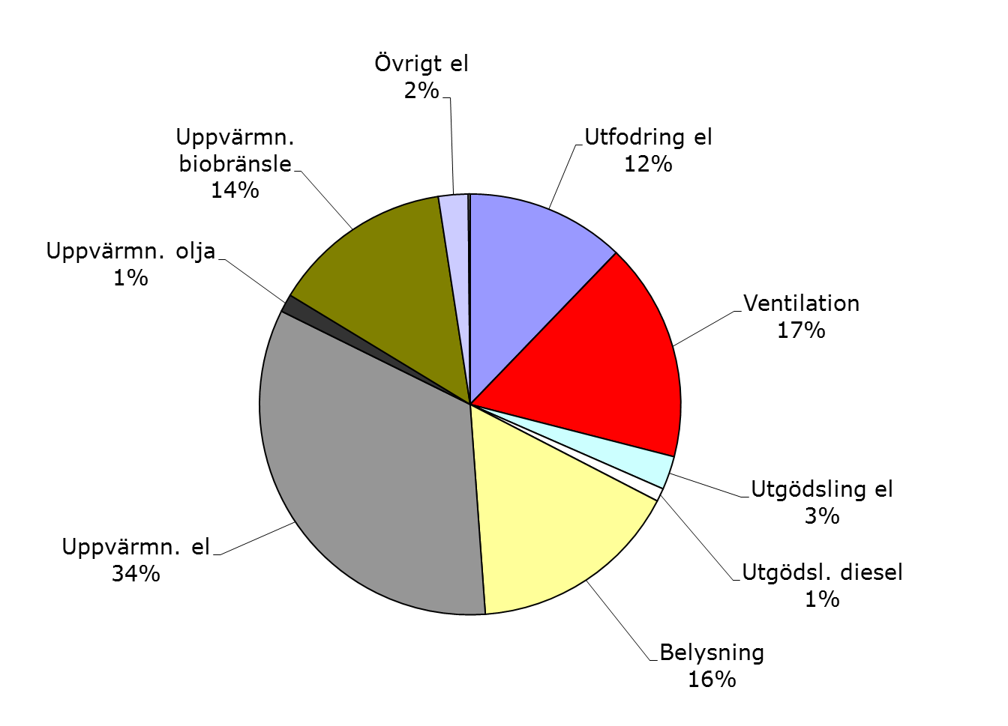
Energianvändning – Smågrisar
Källa: Energikollen, LRF 2008

Slide 17
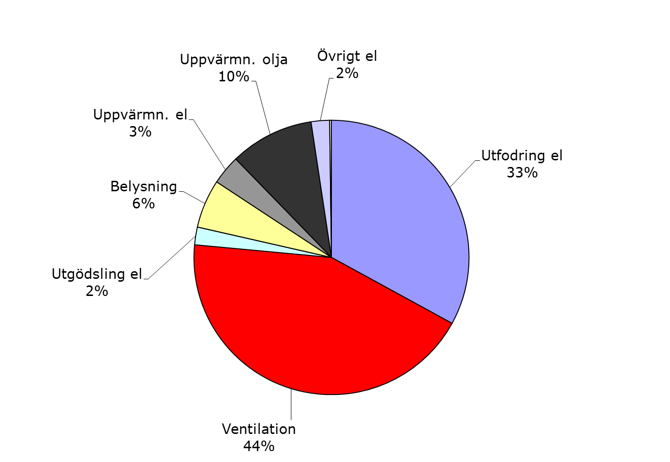
Energianvändning – Slaktsvin
Källa: Energikollen, LRF 2008
Notes:
Många gårdar har hammarkvarnar och en del har är av den typen som både suger till sig spannmål och blåser iväg mjölet. Lufttransport är inget energieffektivt sätt och om möjligt bör man byta till mekaniska transportörer.
Hammarkvarn kan bytas ut mot en mindre energikrävande skivkvarn.
Torrutfodring är inte alltid den bästa tekniken men blötutfodring med omrörare och pumpar är mer energikrävande.

Slide 18
Vad är energieffektivisering?
energi
kWh
ex.
färdig produkt
kg
Notes:
När vi talar om energi så menar vi det vi tillför i form av värme, el och drivmedel
Mer nyttigheter per insatt enhet - ”Verkningsgraden” i produktionen
Om man ser det på detta sätt så…
Effektiviserar ifall vi minskar tillförd energi MEN OCKSÅ om vi lyckas krama ur mer färdig produkt

Slide 19
Åtgärder på 3 nivåer med exempel
Nivå 1. Användning, beteende, rutiner
  Lära sparsam körning
  Släcka lampor
  Trimma och underhålla ventilation
Nivå 2. Byte utrustning / komponenter
  Varvstalsstyra vacuumpumpen
Nivå 3. Byte av system
  Bygga om ventilation

Slide 20
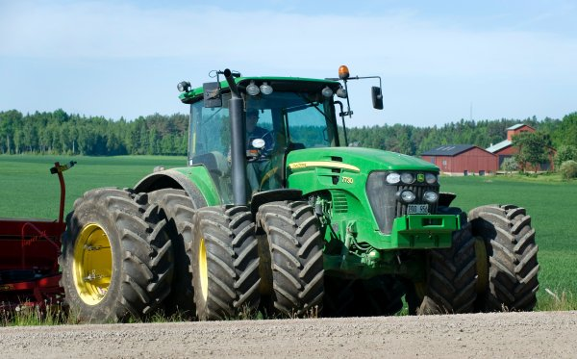
Sparsam körning
Logistik
Underhåll
Reducerad bearbetning
Inställning av redskap
Däcktryck
Planera körning
Hög växel – lägre varvtal
Foto: Greppa Näringen

Slide 21
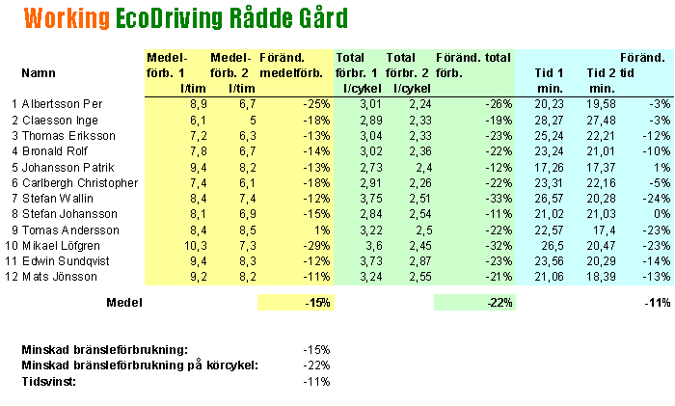
Sparsam körning

